Slide 1

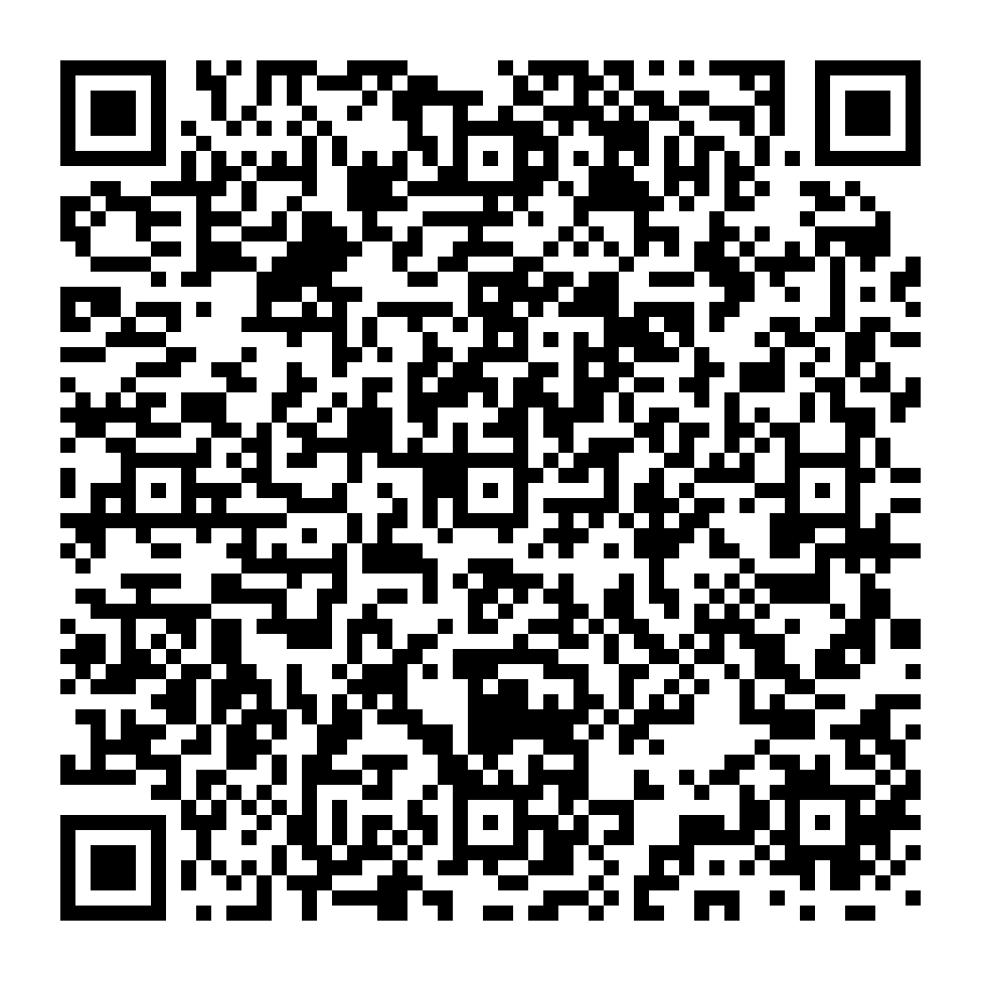
НеотЛожка или бот-доставка “ПИНТА - МАРКЕТ”
ТОКАРЬ АННА АЛЕКСАНДРОВНА
1 КУРС, 6 ГРУППА
Notes:
Всем известно, что на сегодняшний день прибыль от online торговли в некоторых сферах ничем не уступает, а иногда и превышает доход от offline продаж.
Доставка еды через Интернет — мегатенденция, которая продолжает набирать обороты.
По данным исследований в России около 80 процентов потребителей хотя бы раз в жизни заказывали еду через интернет, а 42 процента пользуются этой услугой минимум раз в месяц и чаще. Не нужно больше искать любимое заведение рядом и тратить драгоценное время на ожидание в очереди. Всем известно, что на сегодняшний день прибыль от online торговли в некоторых сферах ничем не уступает, а иногда и превышает доход от offline продаж.
Доставка еды через Интернет — мегатенденция, которая продолжает набирать обороты. Большинство блюд, приготовленных сейчас дома, скоро будут заказываться онлайн и доставляться из ресторанов или центральных кухонь. Мы смотрим в будущее, где потребители могут нажать на кнопку, а беспилотник доставит им еду, приготовленную роботом.
Не нужно больше искать любимое заведение рядом и тратить драгоценное время на ожидание в очереди. Удобный интерфейс, быстрая доставка, привлекательные цены, скидки и акции – всё это в новом Telegram-боте «Pinta_market_bot».

Slide 2
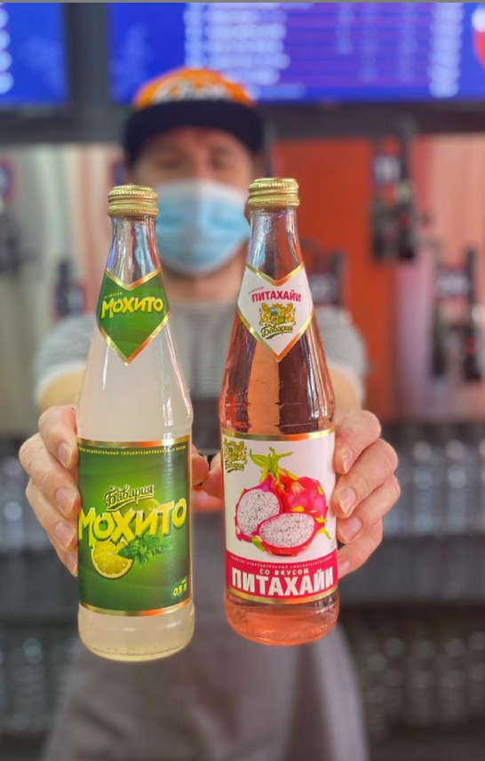
ОСНОВНЫЕ ЗАДАЧИ
УВЕЛИЧЕНИЕ ПРИБЫЛИ ЗА СЧЁТ ПРИВЛЕЧЕНИЕ НОВЫХ ГОСТЕЙ;
ПРИВЛЕЧЕНИЕ ВНИМАНИЯ С ПОМОЩЬЮ РЕКЛАМЫ В ТЕЛЕГРАММ-БОТЕ;
СОЗДАНИЕ СОБСТВЕННОЙ ДОСТАВКИ, НЕЗАВИСИМОСТЬ ДОСТАВКИ ОТ ПОСРЕДНИКОВ;
ОПТИМИЗАЦИЯ РАБОТЫ ЗАВЕДЕНИЯ
Notes:
Для чего нужен наш бот компании?
Во-первых, для увеличения продаж. Разработанный под конкретный бизнес чат-бот позволяет отвечать на вопросы клиентов круглосуточно, расширяя продажи.
Во-вторых, появляется возможность собственной системы доставки товара независимой от посредников (Яндекс-еда, Самокат, Delivery Club).
Оптимизация работы компании, сокращение временных и трудозатрат, исключение человеческого фактора – решаемые с помощью чат-бота задачи.
(Бот отвечает на часто задаваемые вопросы клиентов, переводя его на менеджера только для решения нестандартной задачи. Следовательно, специалисты будут больше времени уделять вопросам развития и совершенствования бизнеса, не отвлекаясь на рутину. Использованием одной программы можно сократить штат сотрудников, принимающих звонки до минимума, так как большую часть вопросов будет решать программа. У чат-бота не бывает "плохого" настроения или нехватки опыта разрешения конфликтных ситуаций. Он отвечает в заданной тональности, используя доброжелательную лексику. При
необходимости и соответствующей доработке чат-бот может предоставить аналитическую информацию, конкретные цифры о проделанной работе, систематизирует процесс продажи товаров и услуг, найдет нужные данные или информацию).

Slide 3
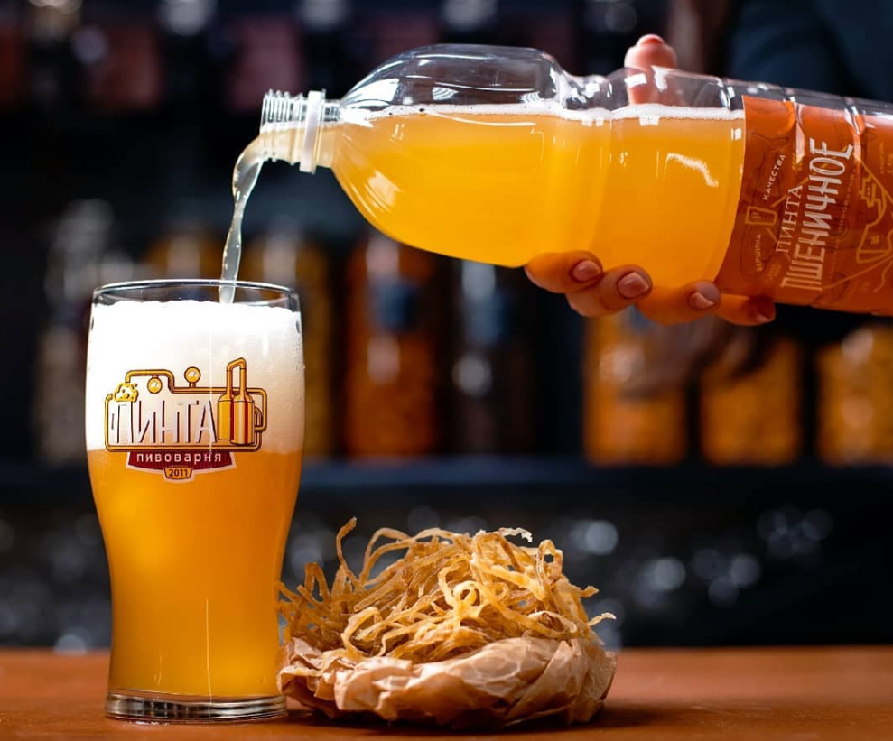
«Pinta_market_bot» - Отличное дополнение к работе заведения, хорошо ЗНАКОМОГО ростовским любителям качественного пива и вкусной еды.
реклама
Notes:
«Пинта-Маркет» — популярное заведение, хорошо знакомое ростовским любителям качественного пива и вкусной еды. Здесь всегда рады предложить гостям отличную кухню по доступным ценам из регулярно обновляемого меню. Дизайн заведения впечатляет так же, как и его доброжелательный персонал. Актуальным дополнением к его уникальной атмосфере является Телеграмм-бот «Pinta_market_bot».

Slide 4
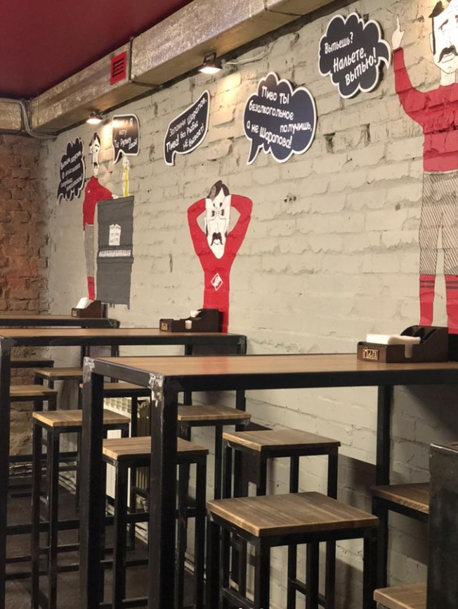
бот может быть переделан под любую ТОРГОВУЮ СЕТЬ, удобен в использовании для разнообразных сфер обслуживания населения: библиотека, аптека, пРОКАТ.
Область применения
БОТ
ОТВЕЧАЕТ НА БАЗОВЫЕ ВОПРОСЫ ПОЛЬЗОВАТЕЛЯ,
СОРТИРУЕТ ВЫБРАННЫЕ ПОЗИЦИИ,
ОПОВЕЩАЕТ ОБ АКЦИЯХ И СКИДКАХ,
ОТПРАВЛЯЕТ ФОТОГРАФИИ, НОВОСТИ И ДР.
Notes:
Сервисом могут пользоваться любые заведения, которые имеют службу доставки блюд, в том числе небольшие и средние пиццерии, пекарни, шашлычные и бургерные. Кроме того, бот может быть переделан под любую торговую сеть, удобен в использовании для разных сфер обслуживания населения: книжные магазины, библиотеки, аптеки, прокат.

Slide 5
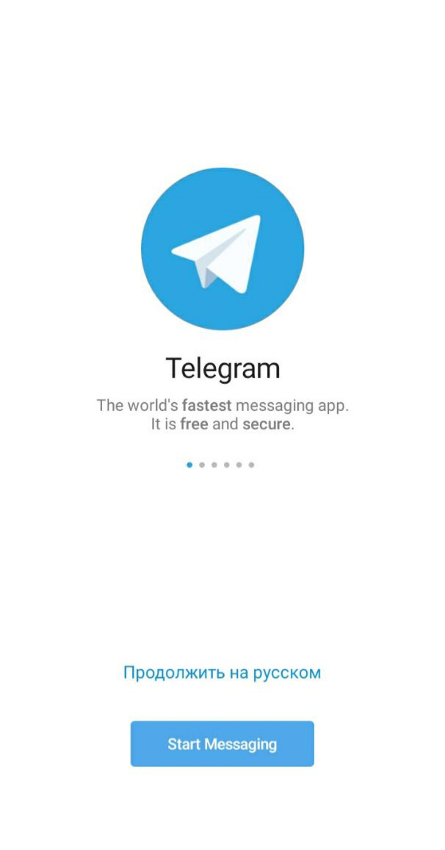
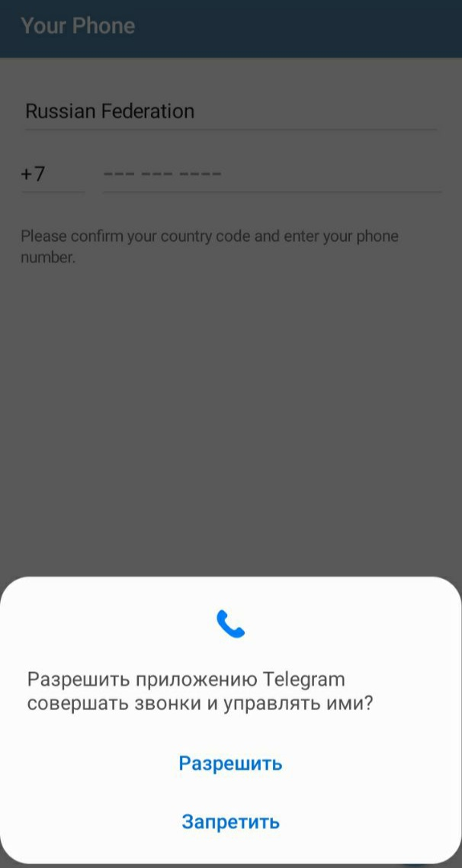
РАБОТА БОТА
ЧАТ-БОТ РАБОТАЕТ НА ПЛАТФОРМЕ TELEGRAM.
ДЛЯ НАЧАЛА НЕОБХОДИМО СКАЧАТЬ ПРИЛОЖЕНИЕ И ЗАРЕГИСТРИРОВАТЬСЯ В НЁМ.
ТЕПЕРЬ ПОЛЬЗОВАТЕЛЬ МОЖЕТ БЕЗ ТРУДА НАЙТИ «PINTA_MARKET_BOT» И ЗАПУСТИТЬ ЕГО.

Slide 6
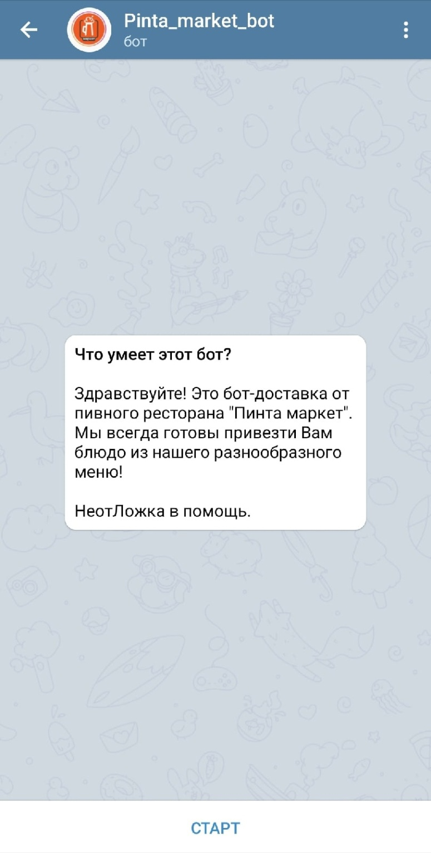
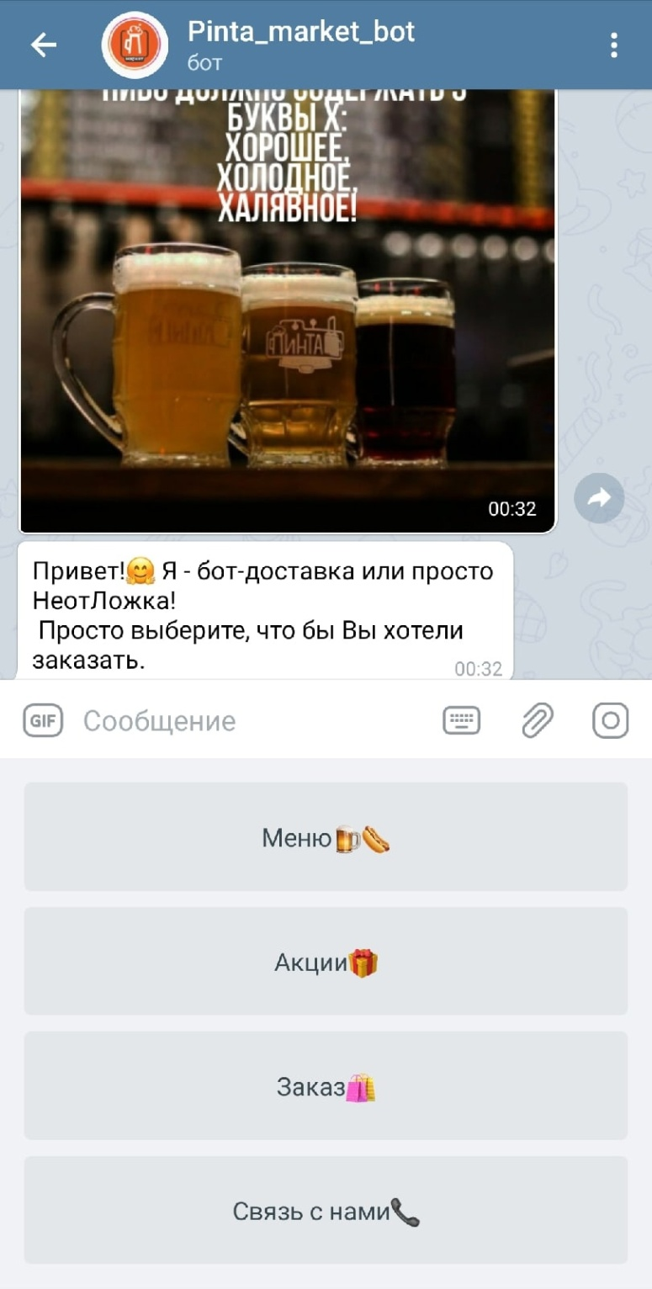
РАБОТА БОТА
ПЕРВАЯ КОМАНДА ДЛЯ НАЧАЛА РАБОТЫ - /START
ЗАТЕМ ПРЕДЛАГАЮТСЯ БАЗОВЫЕ КНОПКИ (МЕНЮ, АКЦИИ, ЗАКАЗ, СВЯЗЬ В НАМИ), ПРИ НАЖАТИИ КОТОРЫХ ОТКРЫВАЕТСЯ ИХ СОДЕРЖАНИЕ
Notes:
В «Pinta_market_bot» пользователь осуществляет выбор блюда по меню и заказывает его с указанием места доставки.
Заведения самостоятельно либо по согласованию с менеджером сервиса наполняют меню, реализуют дополнительные продажи в автоматизированном режиме.

Slide 7
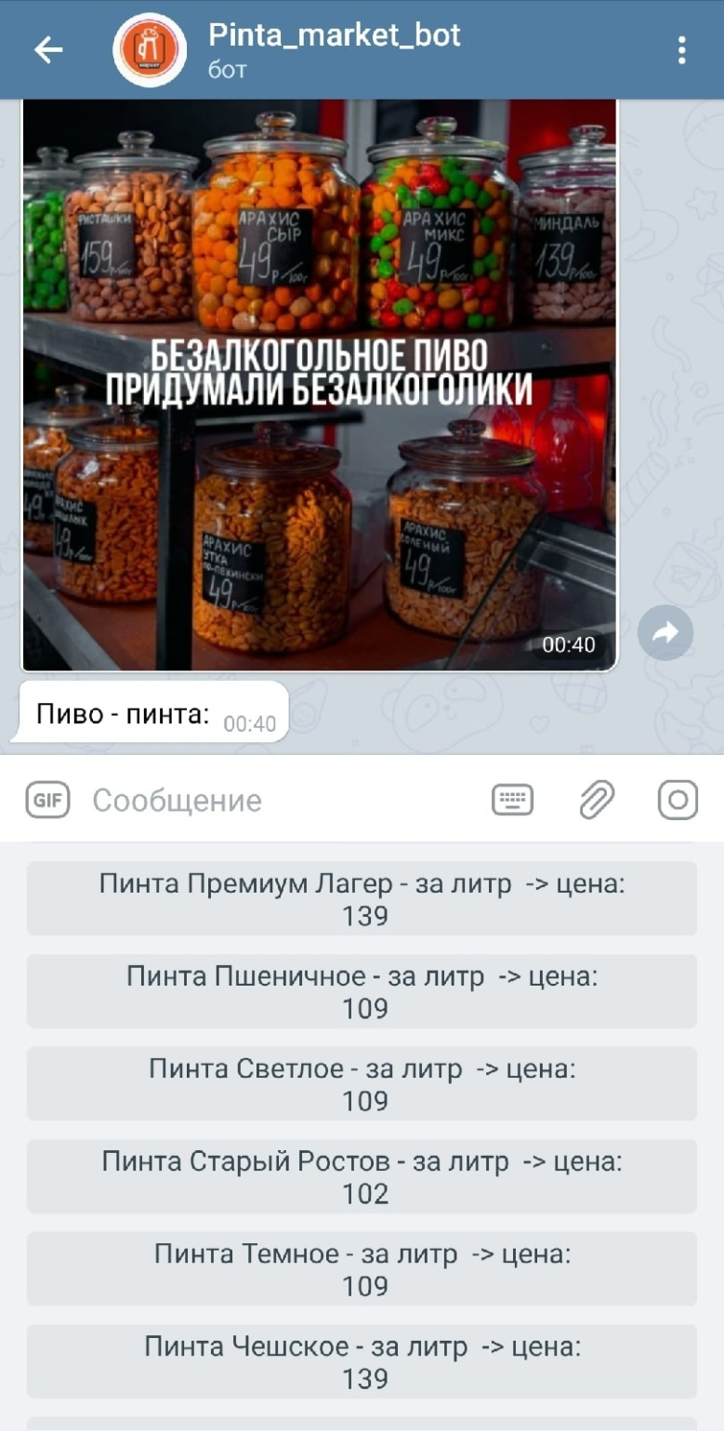
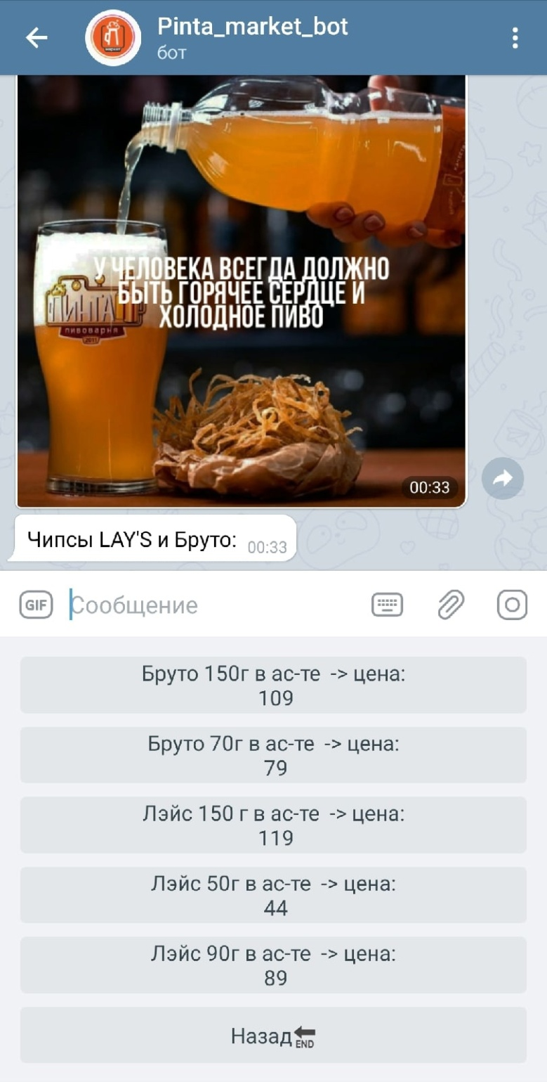
РАБОТА БОТА
ПОЛЬЗОВАТЕЛЬ ВЫБИРАЕТ ТОВАРЫ В СВОЮ КОРЗИНУ, ИХ КОЛИЧЕСТВО,
ДЛЯ УДОБСТВА У НЕГО ЕСТЬ КНОПКИ “НАЗАД”, “УБРАТЬ ИЗ КОРЗИНЫ”.

Slide 8
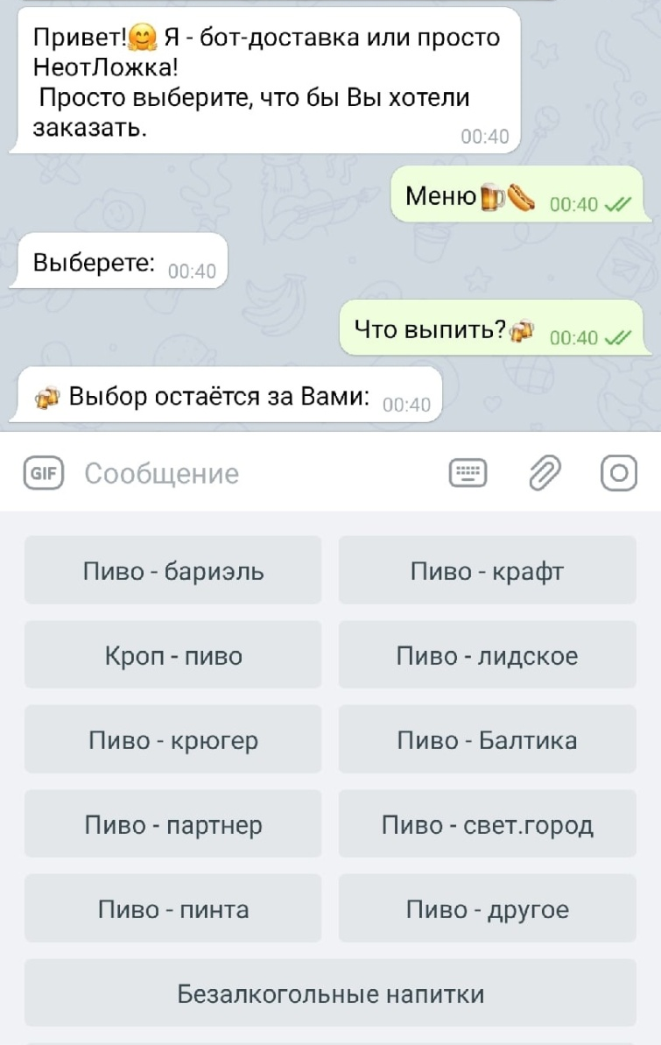
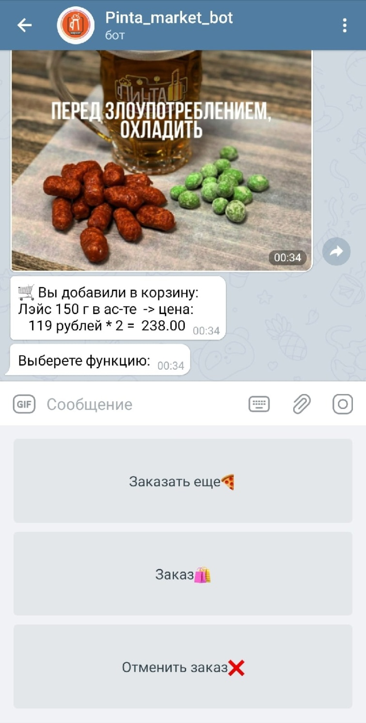
РАБОТА БОТА
ПОСЛЕ ВЫБОРА ТОВАРА И ЕГО КОЛИЧЕСТВА, ПОЛЬЗОВАТЕЛЬ МОЖЕТ ПРОДОЛЖИТЬ ПОКУПКИ ИЛИ ПРОВЕРИТЬ ОФОРМЛЯЕМЫЙ ЗАКАЗ
ФОТОГРАФИИ БОТ ПРИСЫЛАЕТ ДЛЯ ПОГРУЖЕНИЯ ПОЛЬЗОВАТЕЛЯ В АУТЕНТИЧНУЮ АТМОСФЕРУ ЗАВЕДЕНИЯ;)

Slide 9
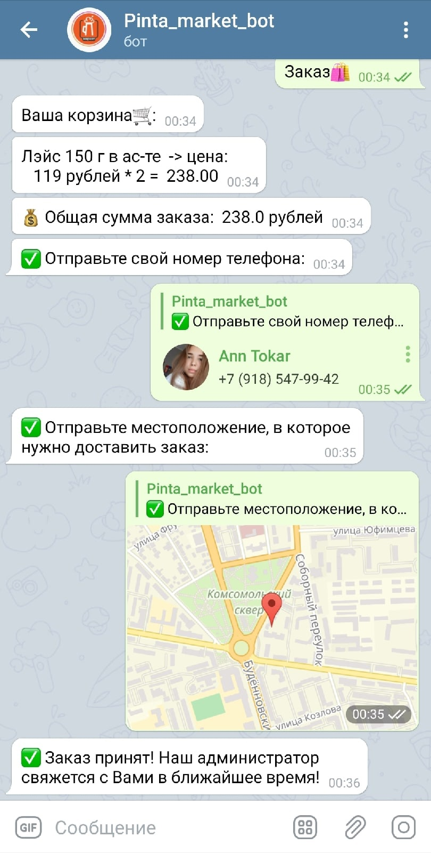
РАБОТА БОТА
ПОСЛЕ ВЫБОРА ЖЕЛАЕМЫХ ТОВАРОВ, ПОЛЬЗОВАТЕЛЬ ПЕРЕХОДИТ НА КНОПКУ «ЗАКАЗ».
БОТ ПОКАЖЕТ ПОЛЬЗОВАТЕЛЮ КОРЗИНУ СО ВСЕМИ ВЫБРАННЫМИ ТОВАРАМИ, ПОСЧИТАЕТ ОБЩУЮ СУММУ ЗАКАЗА И ВЫЗОВЕТ ДВЕ КНОПКИ:
НОМЕР ТЕЛЕФОНА ЗАКАЗЧИКА И ЕГО МЕСТОПОЛОЖЕНИЕ

Slide 10
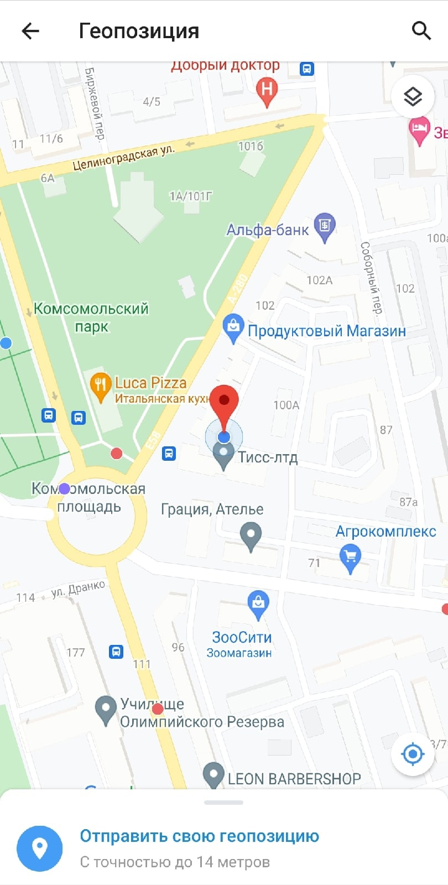
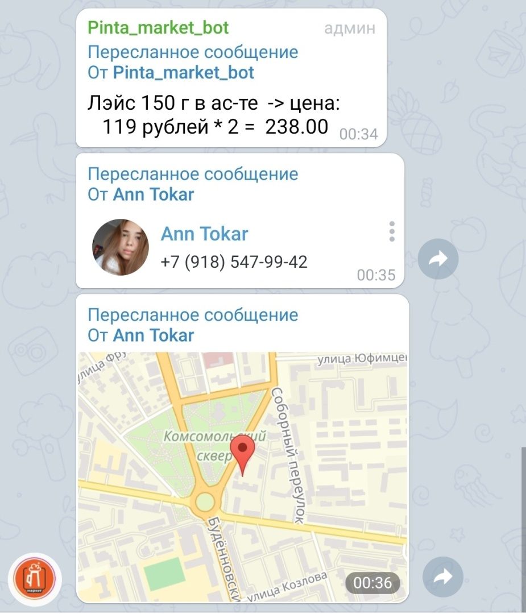
РАБОТА БОТА
АДМИНИСТРАТОРУ В ЧАТ ПОСТУПАЕТ СООБЩЕНИЕ С ЗАКАЗОМ.
ПОСЛЕ НАЖАТИЯ ПОЛЬЗОВАТЕЛЕМ КНОПОК С НОМЕРОМ ТЕЛЕФОНА И МЕСТОПОЛОЖЕНИЕМ, АДМИНИСТРАТОР МОЖЕТ СВЯЗАТЬСЯ С ГОСТЕМ И СООБЩИТЬ ОБ ОТПРАВКЕ ЕГО ЗАКАЗА.

Slide 11
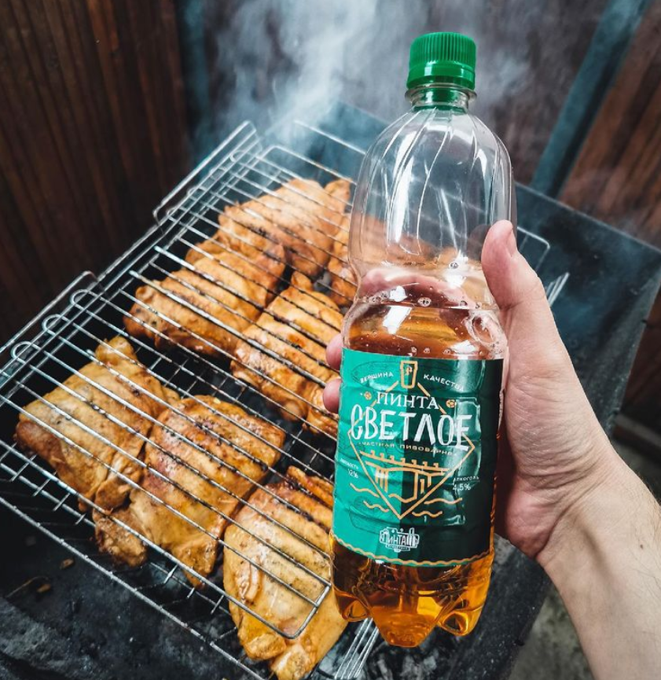
ПОЛЬЗОВАТЕЛЬ ЖДЁТ (НЕДОЛГО;)) ЗВОНКА АДМИНИСТРАТОРА И СВОЕГО ВКУСНОГО ЗАКАЗА. ПРИЯТНОГО АППЕТИТА!
РАБОТА БОТА

Slide 12
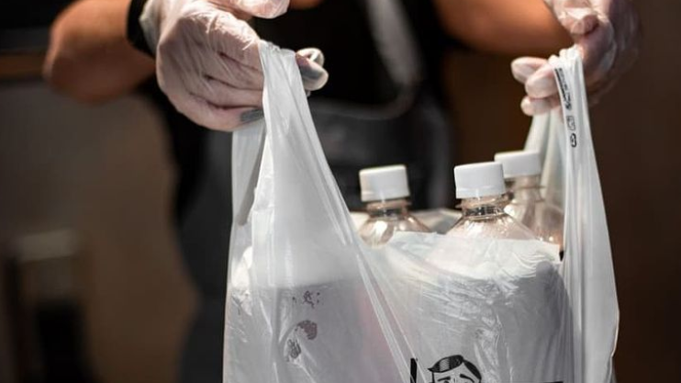
СПАСИБО ЗА ВНИМАНИЕ!
НеотЛожка в помощь!

